Slide 1
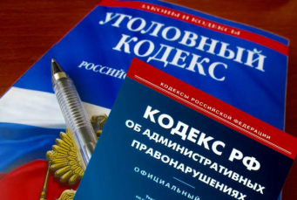
Министерство труда и социального развития Омской области информирует
Вы — работодатель?
ДА
полезные Интернет-ресурсы для самопроверки и методической помощи:
Ответственность:
В Вашей организации:
https://онлайнинспекция.рф https://git55.rostrud.gov.ru
Ведется кадровое делопроизводство (оформлены приказы, трудовые договоры, трудовые книжки)?
НЕТ
Административный штраф от 1 до 200 тысяч рублей (ст. 5.27. КоАП)
ДА
ДА
Заработная плата выплачивается каждые полмесяца? Отсутствуют "серые" схемы "в конверте"?
НЕТ
Административный штраф от 10 до 100 тыс. руб. (ст. 5.27 КоАП) Уголовная ответственность лишение свободы до 5 лет (ст. 145.1 УК РФ)
https://nalog.gov.ru https://pfr.gov.ru https://r55.fss.ru
Штраф 20% от суммы, подлежащей удержанию и (или) перечислению (ст. 123 НК РФ) Уголовная ответственность штраф от 100 до 300 тыс. руб. (ст. 199 УК РФ) лишение свободы до 2 лет (ст. 199 УК РФ)
ДА
Делаются отчисления в бюджет и внебюджетные фонды?
НЕТ

